Slide 1
Χημεία Γραφικών Τεχνών
Ανοικτά Ακαδημαϊκά Μαθήματα στο ΤΕΙ Αθήνας
Ενότητα 11: Οργανική Χημεία - Ειδικό μέρος IΙ
Δρ. Σταματίνα Θεοχάρη Καθηγήτρια Εφαρμογών
Τμήμα Γραφιστικής/Κατεύθυνση Τεχνολογίας Γραφικών Τεχνών
Το περιεχόμενο του μαθήματος διατίθεται με άδεια Creative Commons εκτός και αν αναφέρεται διαφορετικά | Το έργο υλοποιείται στο πλαίσιο του Επιχειρησιακού Προγράμματος «Εκπαίδευση και Δια Βίου Μάθηση» και συγχρηματοδοτείται από την Ευρωπαϊκή Ένωση (Ευρωπαϊκό Κοινωνικό Ταμείο) και από εθνικούς πόρους.

Slide 2
Αλογονοπαράγωγα (αλκυλαλογονίδια - πολυαλογονοπαράγωγα)
Είναι παράγωγα κορεσμένων υδρογονανθράκων. Έχουν γενικό τύπο R-X ή $C_{ν}H_{2ν+1}−X,X=F,Cl.Br,I$.
Σημαντικά μέλη της σειράς αλογονοπαραγώγων είναι ο τετραχλωράνθρακας, το χλωροφόρμιο, το Freon, το 1,1,1,- τριχλωροαιθάνιο, κα.

Slide 3
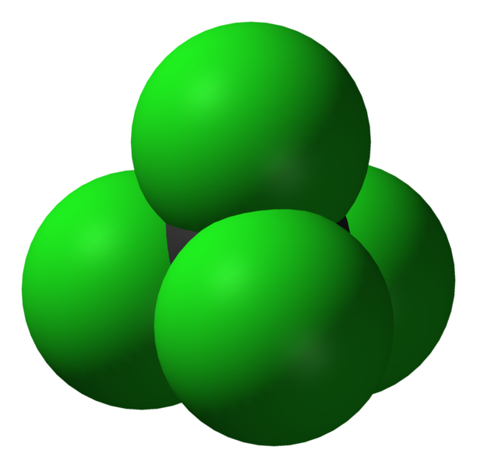
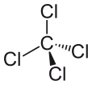
Τετραχλωράνθρακας
Ο τετραχλωράνθρακας είναι άχρωμο υγρό, αδιάλυτο στο νερό κι έχει χαρακτηριστική οσμή. Είναι πολύ καλός διαλύτης και μέσον εκχύλισης των λιπών και ελαίων. Ωστόσο η χρήση του έχει περιοριστεί λόγω της μεγάλης τοξικότητας του.
“Carbon-tetrachloride-3D-vdW”, από Benjah-bmm27 διαθέσιμο ως κοινό κτήμα
“Tetrachlormethan”, από NEUROtiker διαθέσιμο ως κοινό κτήμα

Slide 4
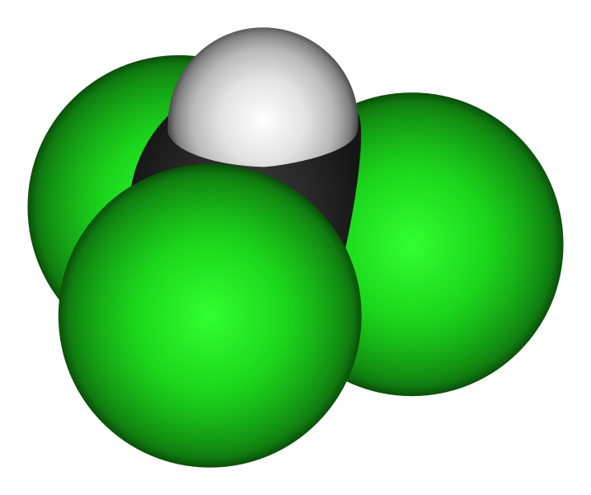
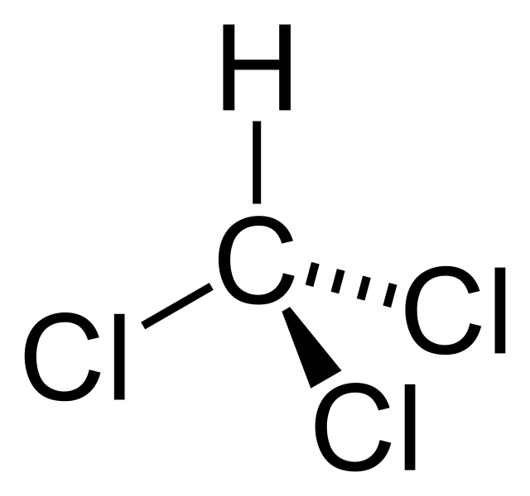
Χλωροφόρμιο
Το χλωροφόρμιο είναι υγρό άχρωμο, ευκίνητο, με χαρακτηριστική οσμή, λίγο διαλυτό στο νερό, ευδιάλυτο στους οργανικούς διαλύτες κι άριστο διαλυτικό και μέσον εκχύλισης. Είναι κι αυτό τοξικό και δηλητηριώδες.
“Chloroform 3D”, από Benjah-bmm27 διαθέσιμο ως κοινό κτήμα
“Chloroform displayed”, από Fvasconcellos διαθέσιμο ως κοινό κτήμα

Slide 5
1,1,1-τριχλωροαιθάνιο
Το 1,1,1- τριχλωροαιθάνιο είναι λιγότερο τοξικό από τον τετραχλωράνθρακα και όχι εύφλεκτο. Για το λόγο αυτό τον αντικαθιστά στα καθαριστικά υγρά.
Πάντως η χρήση όλων των αλογονοπαραγώγων έχει περιοριστεί, λόγω της τοξικότητας και της βλαπτικής επίδρασης που έχουν στο περιβάλλον.

Slide 6
Αλκοόλες
Οι κορεσμένες μονοσθενείς αλκοόλες έχουν γενικό τύπο $ROH, C_{ν}H_{2ν+1}OH$. Ανάλογα με το άτομο του C με το οποίο συνδέεται το υδροξύλιο (-ΟΗ) στο μόριο της ένωσης, οι αλκοόλες μπορεί να χαρακτηριστούν ως πρωτοταγείς, δευτεροταγείς ή τριτοταγείς:
Τριτοταγής αλκοόλη
Πρωτοταγής αλκοόλη
Δευτεροταγής αλκοόλη

Slide 7
Γλυκερίνη
Όταν στο μόριο μιας αλκοόλης υπάρχουν περισσότερα του ενός υδροξύλια (-ΟΗ) τότε προκύπτουν οι πολυσθενείς αλκοόλες, όπως οι διόλες (ή γλυκόλες), κά.
Μια ιδιαίτερη περίπτωση πολυσθενούς αλκοόλης (τριόλης) είναι η 1,2,3 -προπανοτριόλη ή γλυκερίνη που βρίσκει εφαρμογές στον τομέα των τροφίμων και ποτών, των φαρμάκων και καλλυντικών, καθώς και στο χώρο των εκτυπώσεων (μελάνια, διαλύτες, διαλύματα ύγρανσης, κτλ).

Slide 8
Σημαντικά μέλη της ομόλογης σειράς των αλκοολών, ιδιαίτερα για τον χώρο των Γραφικών τεχνών, είναι τα παρακάτω

Slide 9
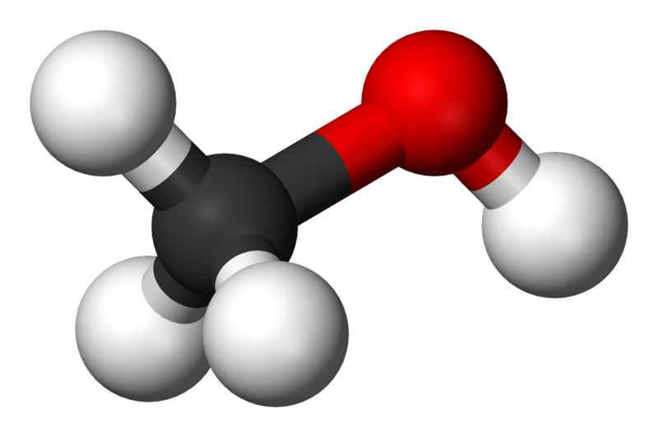
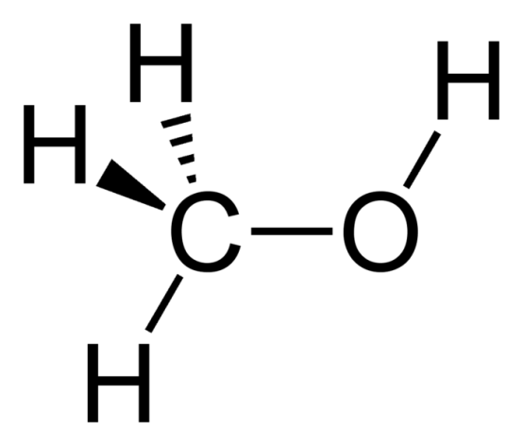
Μεθανόλη
Η μεθανόλη ή μεθυλική αλκοόλη με μοριακό τύπο CH₃OH. Είναι υγρό με χαρακτηριστική οσμή και οξεία γεύση. Είναι επικίνδυνη για τον ανθρώπινο οργανισμό, εάν καταναλωθεί, καθώς είναι μεθυστική και δηλητηριώδης (προκαλεί ακόμα και θάνατο).
Έχει χαμηλό σ.ζ. 64°C και χρησιμοποιείται ως διαλύτης και ως συστατικό σε βερνίκια και μελάνια εκτυπώσεων.
“Methanol-3D-balls”, από Benjah-bmm27 διαθέσιμο ως κοινό κτήμα
“Methanol-2D”, από Benjah-bmm27 διαθέσιμο ως κοινό κτήμα

Slide 10
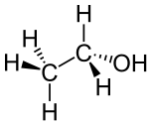
Αιθανόλη (1 από 2)
Η αιθανόλη ή οινόπνευμα έχει μοριακό τύπο C₂H₅OH και βρίσκει εφαρμογή στον τομέα της Ιατρικής, των τροφίμων και των ποτών, της βιομηχανίας και φυσικά στον τομέα των Γραφικών Τεχνών (διαλύτης, συστατικό σε μελάνια). Είναι υγρό άχρωμο, έντονης κι ευχάριστης -χαρακτηριστικής γεύσης και οσμής. Έχει σ.ζ. 78 °C.
“Ethanol Keilstrich”, από NEUROtiker διαθέσιμο ως κοινό κτήμα

Slide 11
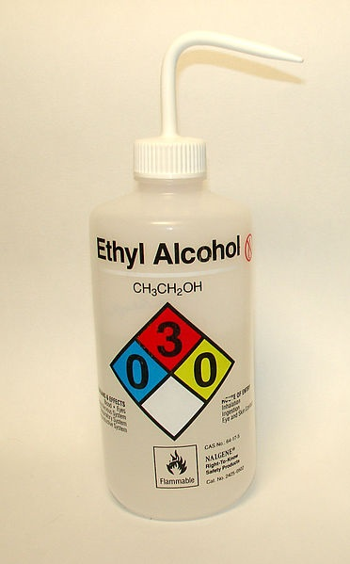
Αιθανόλη (2 από 2)
Η αιθανόλη αναμιγνύεται με το νερό σε κάθε αναλογία (με ταυτόχρονη μείωση όγκου και έκλυση θερμότητας). Από το μίγμα αυτό, η αιθανόλη δεν μπορεί να απομακρυνθεί με απόσταξη, καθώς αυτό το μίγμα είναι αζεοτροπικό, δηλαδή δίνει ατμούς με την ίδια σύσταση. Με αυτόν τον τρόπο μπορεί να παραχθεί αιθανόλη 95%. Για να παραχθεί ξηρή αλκοόλη (απόλυτη αλκοόλη) πρέπει να γίνει απόσταξη με ειδική μέθοδο.
“Lab wash-bottles water EtOH”, από Masur διαθέσιμο ως κοινό κτήμα

Slide 12
Προπανόλη
Η προπανόλη ή προπυλική αλκοόλη έχει μοριακό τύπο C₃H₇OH. Στον τύπο αυτόν αντιστοιχούν δυο ισομερείς ενώσεις η κανονική προπυλική αλκοόλη και η ισοπροπυλική αλκοόλη.
Κανονική προπυλική αλκοόλη
Ισοπροπυλική αλκοόλη

Slide 13
Αντίδραση εστεροποίησης
Μια σημαντική χημική αντίδραση που δίνουν οι αλκοόλες είναι η αντίδραση εστεροποίησης, που θα παρουσιαστεί σε επόμενη ενότητα.
“Esterification”, από Pixie ως κοινό κτήμα

Slide 14
Φαινόλες (1 από 2)
Οι φαινόλες, που έχουν γενικό τύπο ArOH, είναι παράγωγα των αρωματικών υδρογονανθράκων με ένα τουλάχιστον υδροξύλιο ενωμένο με κάποιο άτομο άνθρακα του αρωματικού δακτυλίου. Διακρίνονται σε μονοσθενείς, δισθενείς, τρισθενείς κλπ.
Η απλούστερη ένωση που ονομάζεται φαινόλη έχει τον εξής μοριακό τύπο:
και λαμβάνεται από το πετρέλαιο (με κλασματική απόσταξη), είτε από πυρόλυση των υδρογονανθράκων του πετρελαίου.

Slide 15
Φαινόλες (2 από 2)
Η φαινόλη είναι κρυσταλλικό στερεό, άχρωμο, υγροσκοπικό, με σ.τ. 42°C, χαρακτηριστική οσμή, καυστική γεύση και προσβάλλει το δέρμα. Είναι ελάχιστα διαλυτή στο νερό, αλλά διαλυτή στην αιθανόλη, στην γλυκερίνη και τον αιθέρα. Είναι τοξική ουσία και δηλητηριώδης εάν καταποθεί.
Χρησιμοποιείται στη χημική βιομηχανία για την παρασκευή διαφόρων προϊόντων, όπως κόλλας, χρωμάτων, φαρμάκων, βακελίτη, μονωτικών υλικών, κτλ.

Slide 16
Αιθέρες (1 από 2)
Οι αιθέρες είναι ενώσεις με γενικό μοριακό τύπο
$$R_{1}−O−R_{2},C_{ν}H_{2ν+1}−O−C_{ν΄}H_{2ν΄+1},ν≥1,ν΄≥1$$
Διακρίνονται σε απλούς (ή συμμετρικούς) και μικτούς (ή ασύμμετρους) αιθέρες ανάλογα με τα αλκύλια που περιέχουν στο μόριό τους (εάν δηλαδή έχουν R₁=R₂ ή R₁≠R₂ αντίστοιχα).
“Diethyl-ether-2D-skeletal”, από Benrr101 διαθέσιμο ως κοινό κτήμα

Slide 17
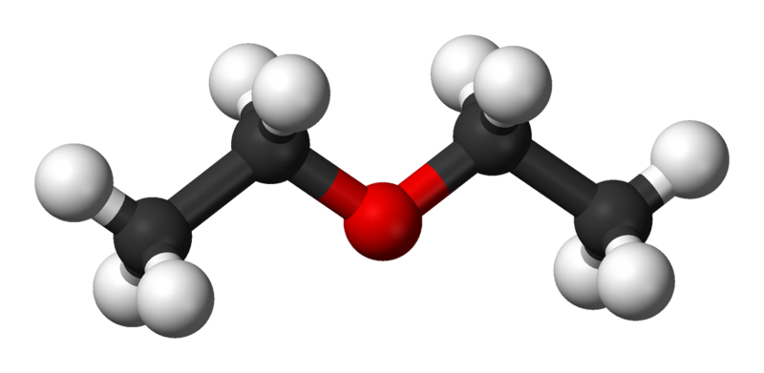
Αιθέρες (2 από 2)
Είναι ισομερείς ενώσεις με τις αλκοόλες ($C_{ν}H_{2ν+2}O,ν≥2$ ). Έχουν όμως χαμηλότερα σ.ζ. από αυτές γιατί δεν σχηματίζουν δεσμούς υδρογόνου μεταξύ τους. Ωστόσο, επειδή λόγω του ατόμου του Ο μπορούν να συνδέονται με άλλες ενώσεις που περιέχουν άτομα Η, εμφανίζουν μεγάλη διαλυτότητα στο νερό.
“Diethyl-ether-3D-balls”, από Benjah-bmm27 διαθέσιμο ως κοινό κτήμα

Slide 18
Παραδείγματα αιθέρων
Ο διμεθυλ-αιθέρας και ο μεθυλ-αιθέρας είναι αέρια, τα επόμενα μέλη της σειράς υγρά και τα ανώτερα μέλη στερεά. Ο διαιθυλαιθέρας (γνωστός και ως κοινός αιθέρας) χρησιμοποιείται ως διαλυτικό.
Διμεθυλ-αιθέρας
Μεθυλ-αιθυλαιθέρας
Διαιθυλαιθέρας

Slide 19
Γλυκολαιθέρες
Οι γλυκολαιθέρες περιέχουν στο μόριό τους αλκοολικές και αιθερικές ομάδες και χρησιμοποιούνται ως διαλυτικά. Χαρακτηριστικό παράδειγμα αποτελεί ο αιθυλενογλυκολο-μονοαιθέρας, γνωστός και ως «Cellosolve». Είναι υγρό άχρωμο, άοσμο, με σ.ζ. 135,6 °C. Έχει μέτρια τοξικότητα και βρίσκει εφαρμογή ως διαλύτης ρητινών και ως αραιωτικό λακκών. Επίσης, χρησιμοποιείται ως διαλύτης σε ορισμένα μελάνια βαθυτυπίας, φλεξογραφίας και μεταξοτυπίας.
Αιθυλενογλυκολο-μονοαιθέρας ή απλά «Cellosolve»

Slide 20
Εποξείδια
Οι κυκλικοί αιθέρες ονομάζονται εποξείδια. Παράγωγα αυτών των ενώσεων είναι οι εποξυ-ρητίνες, που αποτελούνται από δυο συστατικά (δηλαδή ένα προπολυμερές και το σκληρυντικό μέσον), που αναμειγνύονται πριν τη χρήση τους και τότε το υλικό στερεοποιείται. Οι εποξυ-ρητίνες βρίσκουν εφαρμογή ως επικαλυπτικά (coatings) στις μεταλλικές συσκευασίες κτλ, ενώ με ανάλογο τρόπο δρουν και ως συγκολλητικές ουσίες.
“FiveMinEpoxy”, από Wizard191 διαθέσιμο με άδεια CC BY-SA 3.0
“Epoxy prepolymer chemical structure”, από Pngbot διαθέσιμο με άδεια CC BY-SA 3.0

Slide 21
Βιβλιογραφία
Γενική Χημεία, D. Ebbing, S. Gammon, εκδ. Τραυλός, Αθήνα, 2011.
Χημεία Γραφικών Τεχνών, Ν. Καρακασίδη, εκδ. ΙΩΝ, Αθήνα 2005.
Χημεία, Εισαγωγικές Έννοιες, Ε. Λυμπεράκη, εκδ. Αλτιντζή, Σίνδος, 2009.
Χημεία Εκτυπώσεων, Thompson, B, Εκδ. ΙΩΝ, 1998.
Οργανική Χημεία, H. Meislich, H. Nechamkin, J. Shrefkin, ΕΣΠΙ Εκδοτική, Αθήνα, 1999.
Χημεία, Κ. Σαλτερής, εκδ. Σαββάλας, Αθήνα, 2001.

Slide 22
Τέλος Ενότητας

Slide 23
Σημειώματα

Slide 24
Σημείωμα Αναφοράς
Copyright Τεχνολογικό Εκπαιδευτικό Ίδρυμα Αθήνας, Σταματίνα Θεοχάρη 2014. Σταματίνα Θεοχάρη. «Χημεία Γραφικών Τεχνών (Θ). Ενότητα 11: Οργανική Χημεία - Ειδικό μέρος IΙ». Έκδοση: 1.0. Αθήνα 2014. Διαθέσιμο από τη δικτυακή διεύθυνση: ocp.teiath.gr.

Slide 25
Σημείωμα Αδειοδότησης
Το παρόν υλικό διατίθεται με τους όρους της άδειας χρήσης Creative Commons Αναφορά, Μη Εμπορική Χρήση Παρόμοια Διανομή 4.0 [1] ή μεταγενέστερη, Διεθνής Έκδοση. Εξαιρούνται τα αυτοτελή έργα τρίτων π.χ. φωτογραφίες, διαγράμματα κ.λ.π., τα οποία εμπεριέχονται σε αυτό και τα οποία αναφέρονται μαζί με τους όρους χρήσης τους στο «Σημείωμα Χρήσης Έργων Τρίτων».
[1] http://creativecommons.org/licenses/από-nc-sa/4.0/
Ως Μη Εμπορική ορίζεται η χρήση:
που δεν περιλαμβάνει άμεσο ή έμμεσο οικονομικό όφελος από την χρήση του έργου, για το διανομέα του έργου και αδειοδόχο
που δεν περιλαμβάνει οικονομική συναλλαγή ως προϋπόθεση για τη χρήση ή πρόσβαση στο έργο
που δεν προσπορίζει στο διανομέα του έργου και αδειοδόχο έμμεσο οικονομικό όφελος (π.χ. διαφημίσεις) από την προβολή του έργου σε διαδικτυακό τόπο
Ο δικαιούχος μπορεί να παρέχει στον αδειοδόχο ξεχωριστή άδεια να χρησιμοποιεί το έργο για εμπορική χρήση, εφόσον αυτό του ζητηθεί.

Slide 26
Διατήρηση Σημειωμάτων
Οποιαδήποτε αναπαραγωγή ή διασκευή του υλικού θα πρέπει να συμπεριλαμβάνει:
το Σημείωμα Αναφοράς
το Σημείωμα Αδειοδότησης
τη δήλωση Διατήρησης Σημειωμάτων
το Σημείωμα Χρήσης Έργων Τρίτων (εφόσον υπάρχει)
μαζί με τους συνοδευόμενους υπερσυνδέσμους.

Slide 27
Χρηματοδότηση
Το παρόν εκπαιδευτικό υλικό έχει αναπτυχθεί στo πλαίσιo του εκπαιδευτικού έργου του διδάσκοντα.
Το έργο «Ανοικτά Ακαδημαϊκά Μαθήματα στο ΤΕΙ Αθηνών» έχει χρηματοδοτήσει μόνο την αναδιαμόρφωση του εκπαιδευτικού υλικού.
Το έργο υλοποιείται στο πλαίσιο του Επιχειρησιακού Προγράμματος «Εκπαίδευση και Δια Βίου Μάθηση» και συγχρηματοδοτείται από την Ευρωπαϊκή Ένωση (Ευρωπαϊκό Κοινωνικό Ταμείο) και από εθνικούς πόρους.

